Slide 1


شبیه سازی جداساز سایکلون گاز-مایع با استفاده از OpenFOAM
سید مهدی حسینی
تیر 96

Slide 2
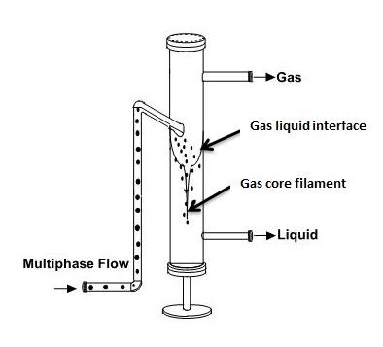
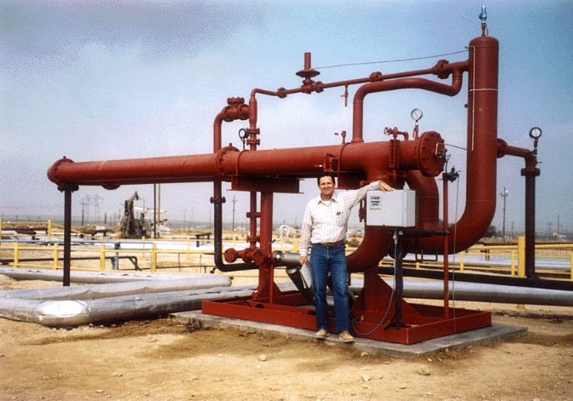
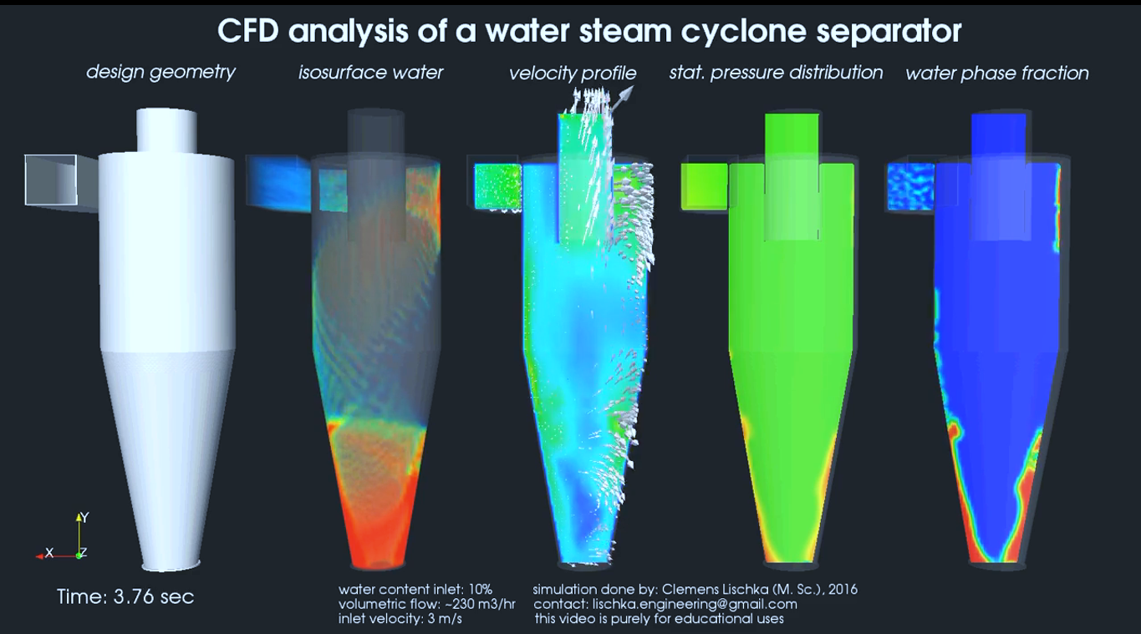
جداکنندههای سیکلونی به عنوان نوعی از جداکننده های با راندمان بالا و حجم کم، در جداسازی جریان های گاز مایع بسیار استفاده می شوند.

Slide 3
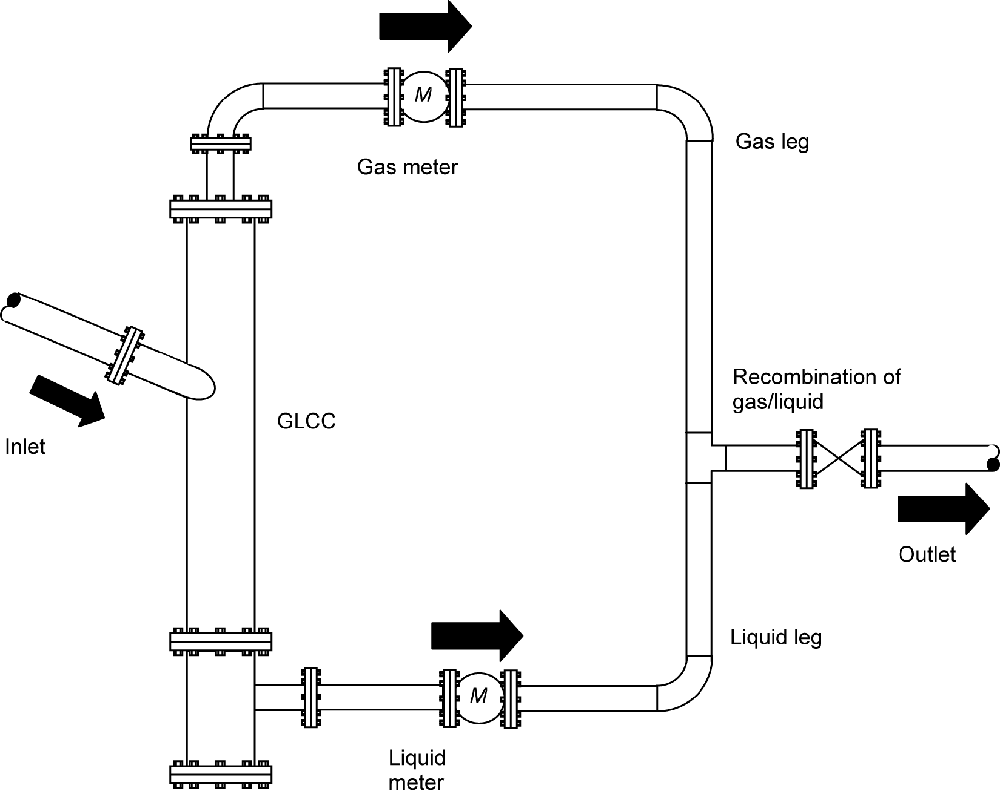
جداساز سایکلون گاز-مایع
جداکننده های فشرده(GLCC)کاربردهایی در میادین نفتی برای پیش تفکیک و جداسازی مقدماتی(فرا ساحلی و واقع در خشکی) اندازه گیر چندفازی، سیستم‌های قطره گیر گاز، نم زدای گاز مشعل تجهیز آزمایش چاه قابل‌حمل، جداکننده‌های زیر گودال و لخته گیر‌ها پیدا کرده اند.

Slide 4
لزوم استفاده از روش های عددی و مدلسازی
هزینه ی کمتر
بررسی پارامتر های مختلف هندسی و عملکردی
بررسی دقیق پدیده های انتقال
سرعت بالاتر در امکان سنجی و بررسی سیستم های مختلف
کارکرد در شرایط متفاوت نسبت به فرایند پیچیده ی ساخت

Slide 5
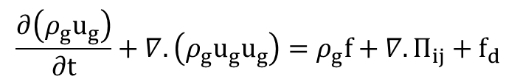
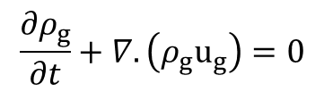
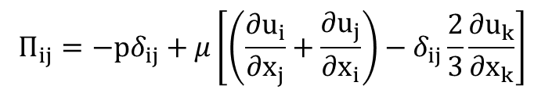
روابط حاکم
$$\frac{{∂ρ}_{g}}{∂t}+∇.\left(ρ_{g}u_{g}\right)=0$$
پیوستگی
$$\frac{∂\left(ρ_{g}u_{g}\right)}{∂t}+∇.\left(ρ_{g}u_{g}u_{g}\right)=ρ_{g}f+∇.Π_{ij}+f_{d}$$
بقای ممنتوم
$$Π_{ij}=−{pδ}_{ij}+μ\left[\left(\frac{{∂u}_{i}}{{∂x}_{j}}+\frac{{∂u}_{j}}{{∂x}_{i}}\right)−δ_{ij}\frac{2}{3}\frac{{∂u}_{k}}{{∂x}_{k}}\right]$$
ترم تنش ملکولی

Slide 6

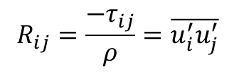







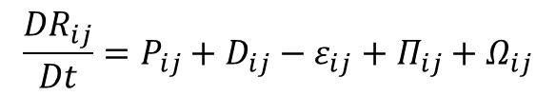


روابط حاکم
$$\frac{{DR}_{ij}}{Dt}=P_{ij}+D_{ij}−ε_{ij}+Π_{ij}+Ω_{ij}$$
مدل تنش رینولدز
$$R_{ij}=\frac{−τ_{ij}}{ρ}=\overline{u_{i}^{′}u_{j}^{′}}$$
$P_{ij}$=
نرخ تولید $R_{ij}$
$$D_{ij}=$$
نرخ نفوذ $R_{ij}$
$$ε_{ij}=$$
نرخ از بین رفتن $R_{ij}$
$$Π_{ij}=$$
نرخ جابجایی در اثر اغتشاش، فشار و کشش ${ R}_{ij}$
$$Ω_{ij}=$$
نرخ جابجایی در اثر چرخش $R_{ij}$

Slide 7
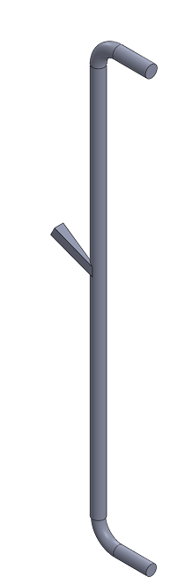
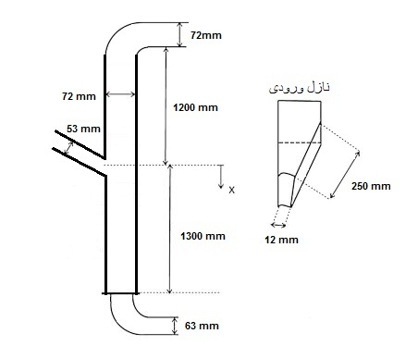
ابعاد دامنه حل شرایط مرزی و
تولید هندسه در نرم افزار Solidworks
Air outlet
inlet
Water outlet

Slide 8
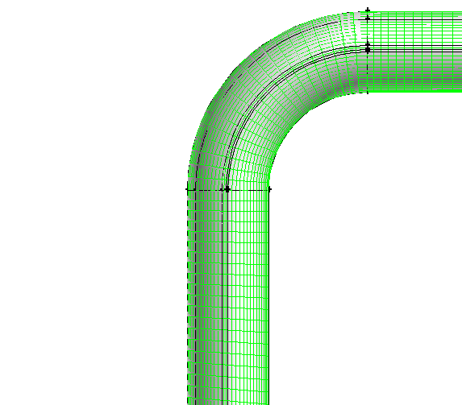
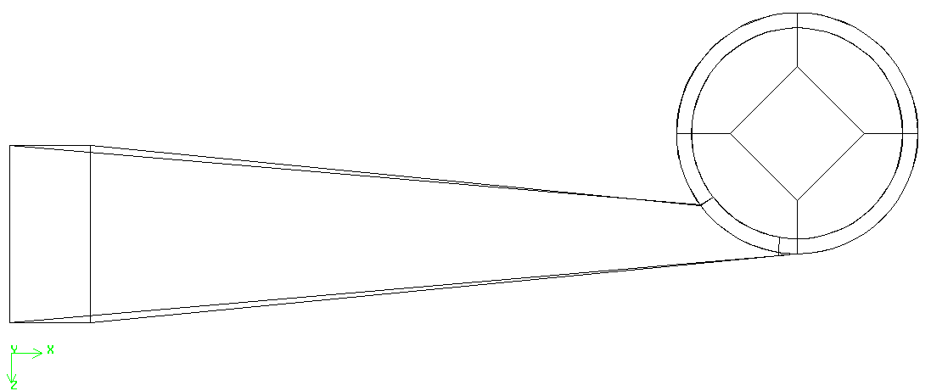
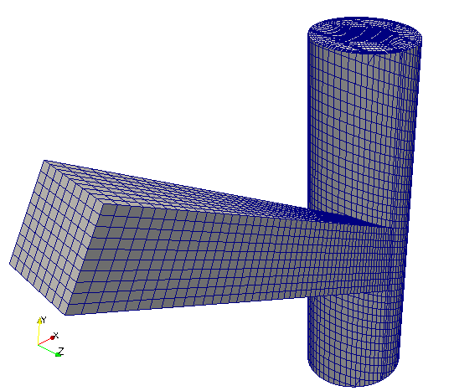
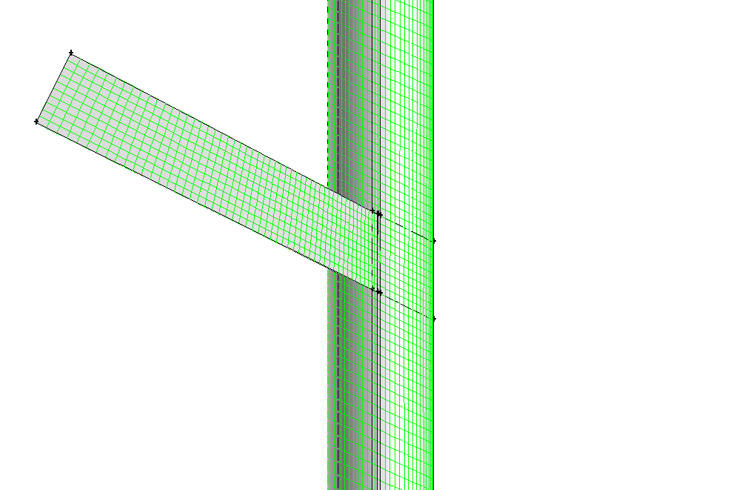
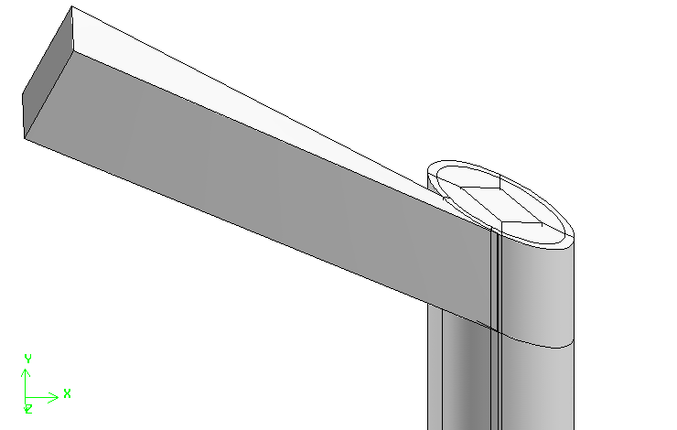
شبکه بندی
بلوک بندی و تولید شبکه در نرم افزار Gambit
وارد کردن شبکه در OpenFOAM

Slide 9
نتایج
اعتبار سنجی به وسیله ی پروفیل سرعت مماسی در دوقسمت ازدامنه
پیش‌بینی سرعت مماسی متوسط درmm 500 زیر ورودی
پیش‌بینی سرعت مماسی متوسط درmm 600 زیر ورودی

Slide 10
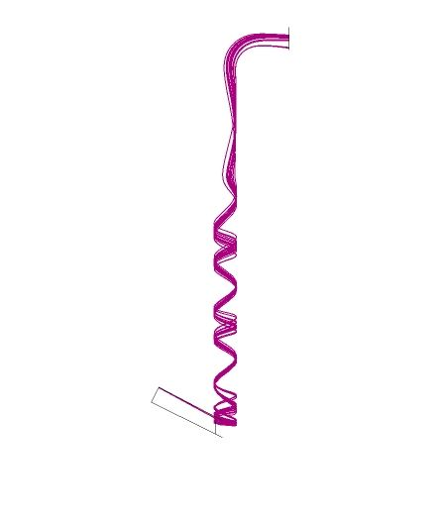
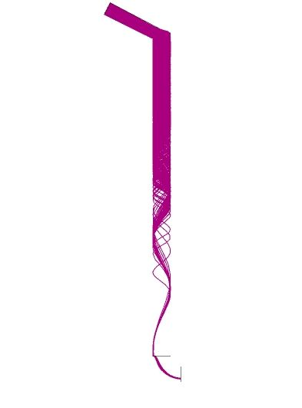
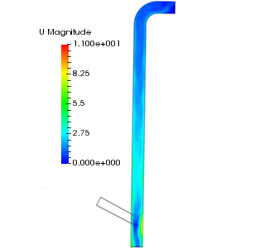
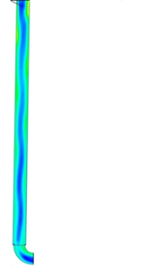
نتایج
(الف) (ب)
کانتور سرعت
مسیر حرکت قطرات به سمت خروجی مایع و گاز.
الف) به سمت خروجی مایع ب) به سمت خروجی گاز

Slide 11
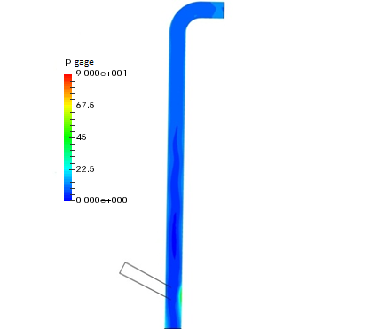
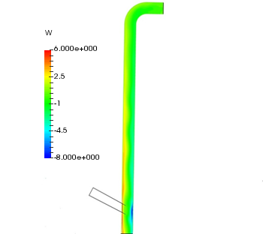
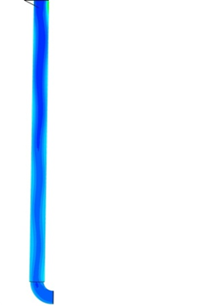
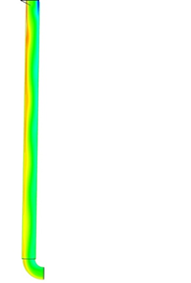
نتایج
کانتور فشار
کانتور سرعت مماسی

Slide 12
نتایج
بررسی تأثیر تغییر زاویه ی ورودی بر GCU و LCO

Slide 13
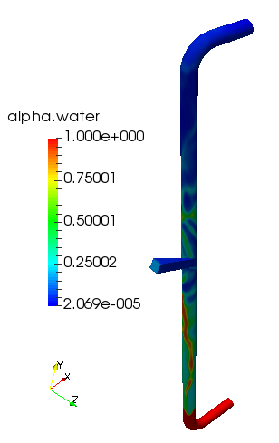
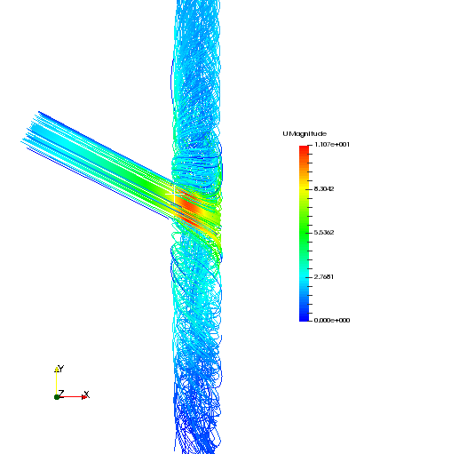
توانمندیهای کُد
شبیه سازی جریان دوفازی با روش اولر-اولر
استفاده از مدل های توربولنس پیشرفته

Slide 14
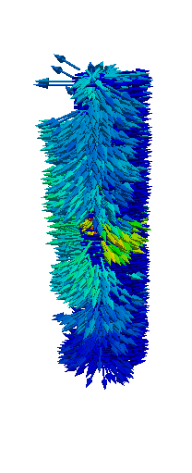
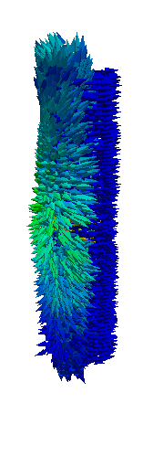
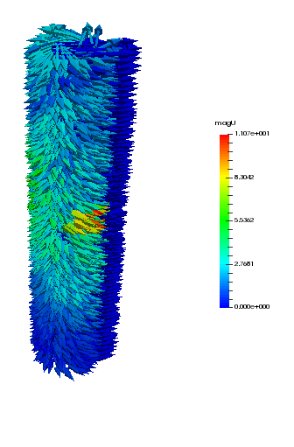
توانمندیهای کُد
تبدیل سرعت از مختصات کارتزین به مماسی به تفکیک مولفه ها
مولفه شعاعی
بردار کلی سرعت
مولفه مماسی

Slide 15
آنچه در این کد خواهید آموخت
1- بررسی ساختار مسائل اپن فوم
2- بررسی معادلات حاکم بر سایکلون گاز-مایع
3- آماده سازی هندسه و شبکه و وارد کردن آن به اپن فوم
4- آشنایی با روش های شبیه سازی دوفاز در اپن فوم
5- نحوه ی پیاده سازی کامل یک کیس در اپن فوم
6- برنامه نویسی و کامپایل ابزارهای پیش پردازش و پس پردازش
7- پیاده سازی ابزار تبدیل مختصات کارتزین به مماسی به صورت یک ابزار پس پردازش

Slide 16
نکات و الزامات
1- این برنامه در نسخه های OpenFOAM-2.3 قابل اجرا می باشد.
3- اکثر پارامتر های کنترلی در اپن فوم بوسیله تغییر پارامتر های ورودی برنامه قابل کنترل می باشند.
4- آشنایی اولیه به زبان C++ برای درک ساختار کد نیاز است.
5- آشنایی اولیه با اپن فوم و جداکننده های دو فاز

